Slide 1
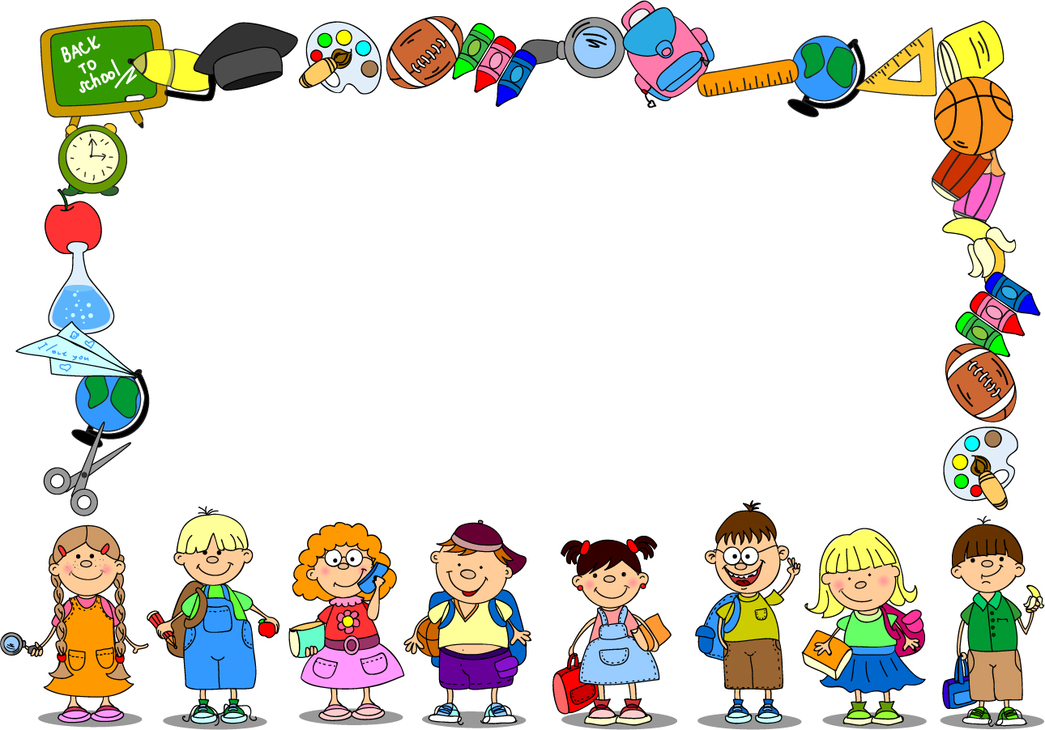
Мероприятия апреля

Slide 3
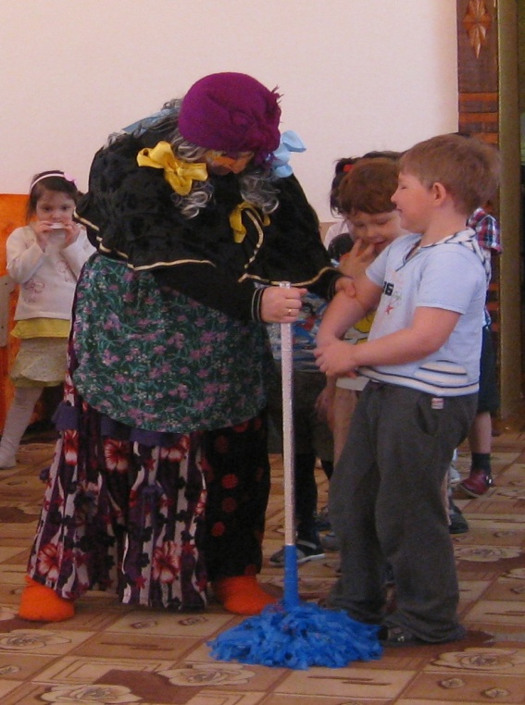
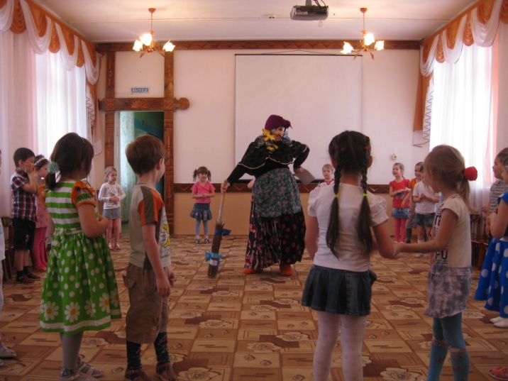
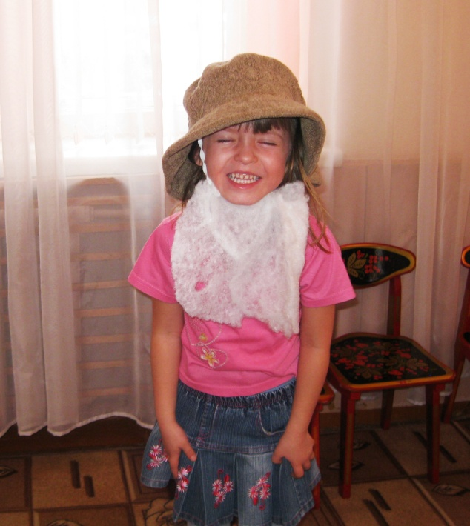
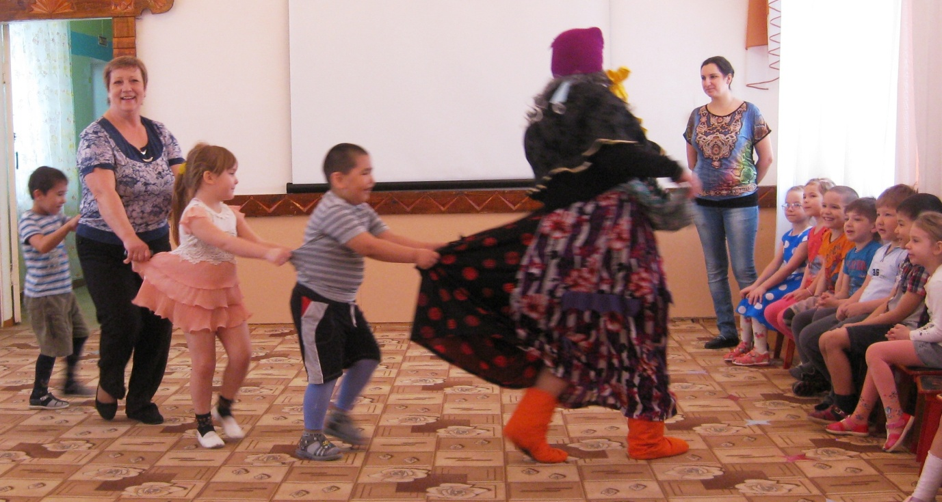
Поздравляем с праздником, Праздником – проказником! Никому не надоели Шутки первого апреля, А скорей – наоборот: Посмеяться рад народ!

Slide 4
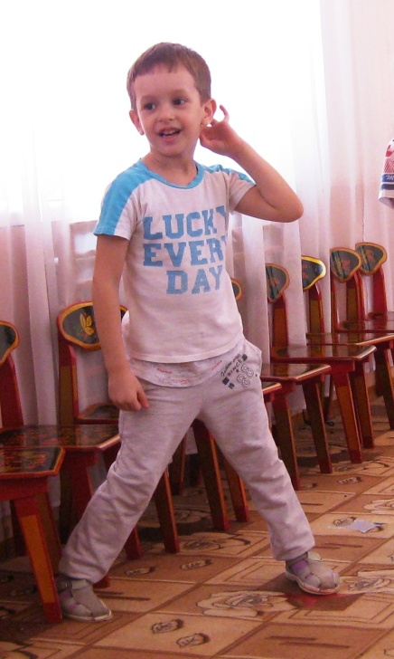
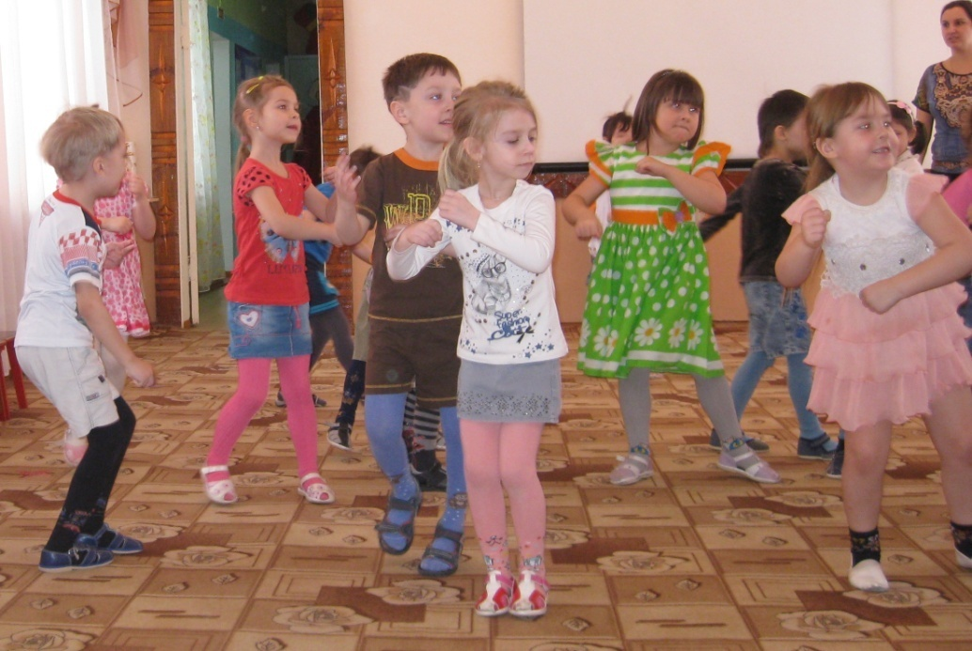
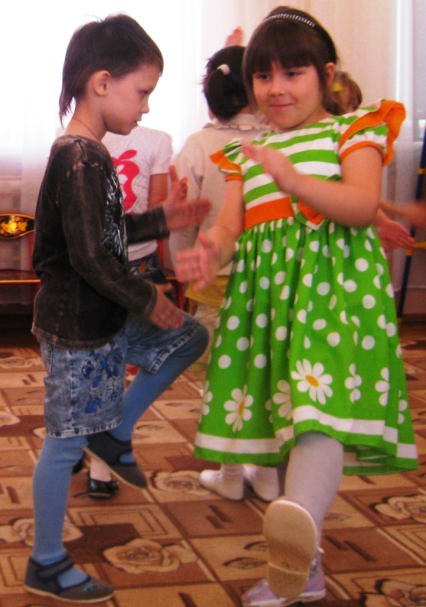
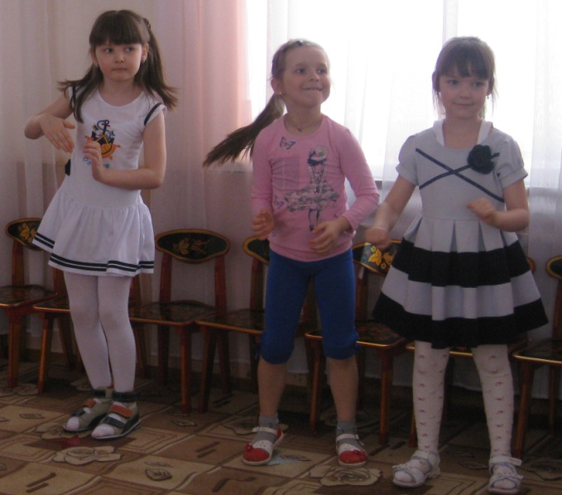
В мире живёте вы, горя не зная, Пусть все завидуют, глядя на вас. Будьте весёлыми, будьте вы …счастливы! Тысячу, тысячу, тысячу раз!

Slide 5
Кукольный спектакль «Гусенок»

Slide 6
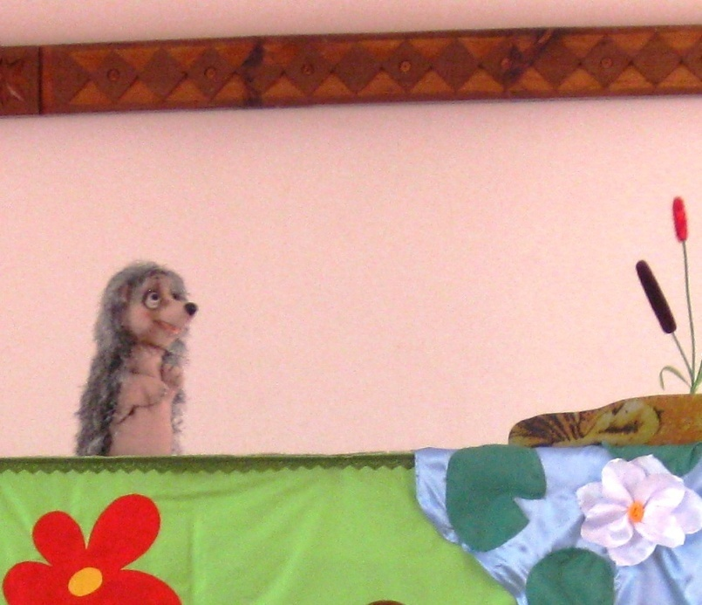
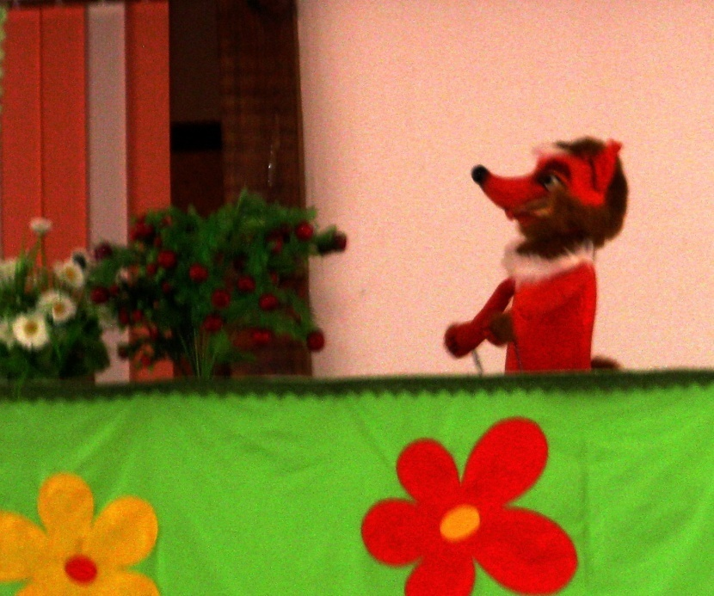
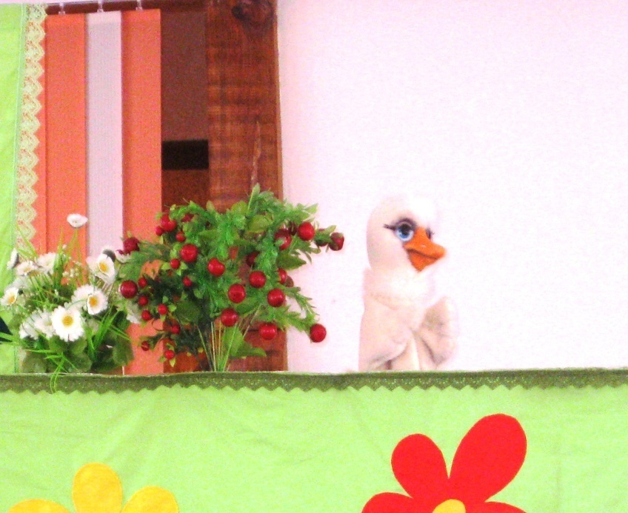
Ох, давно в лесу далеком
Сказке стало одиноко!
Скучно, грустно
ей одной На поляночке лесной!
И тогда она решила:
В гости деток пригласила
И давай их веселить,
Свои
сказки говорить!

Slide 7
В рамках Недели Николая Шилова на театрализованном представлении «Самсусам и другие» в детской библиотеке.

Slide 8
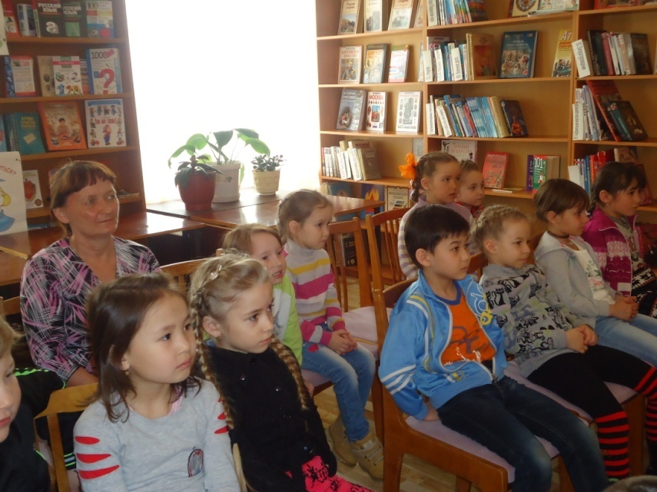
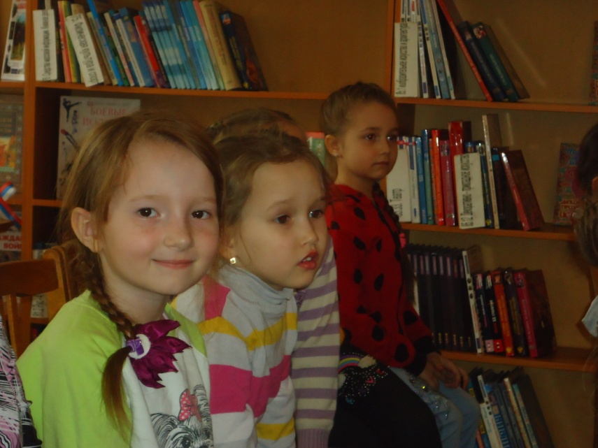
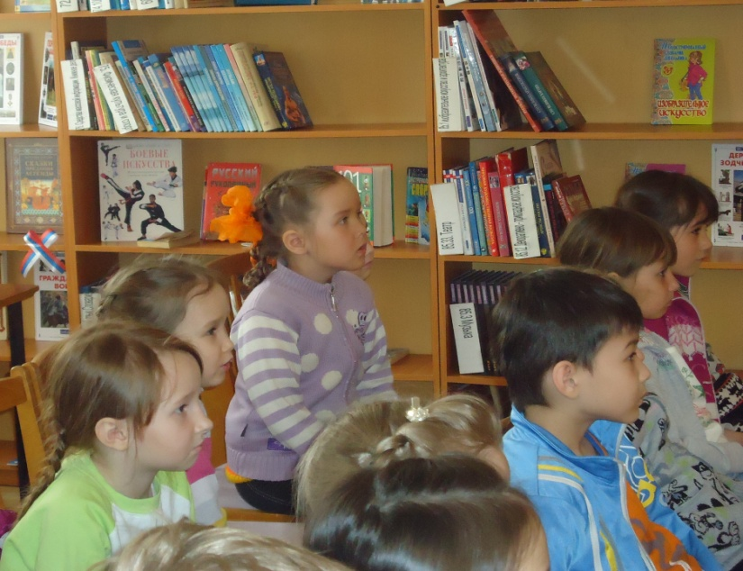
Стихи Николая Шилова, никого не оставили равнодушными ни педагогов, ни детей.

Slide 9
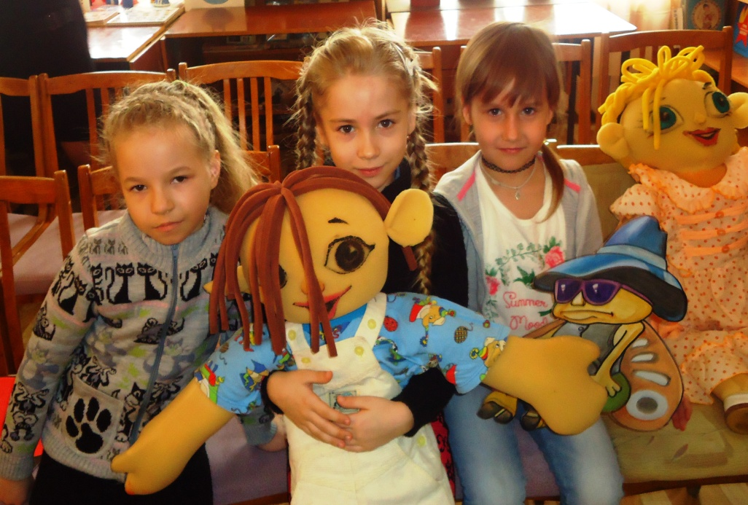
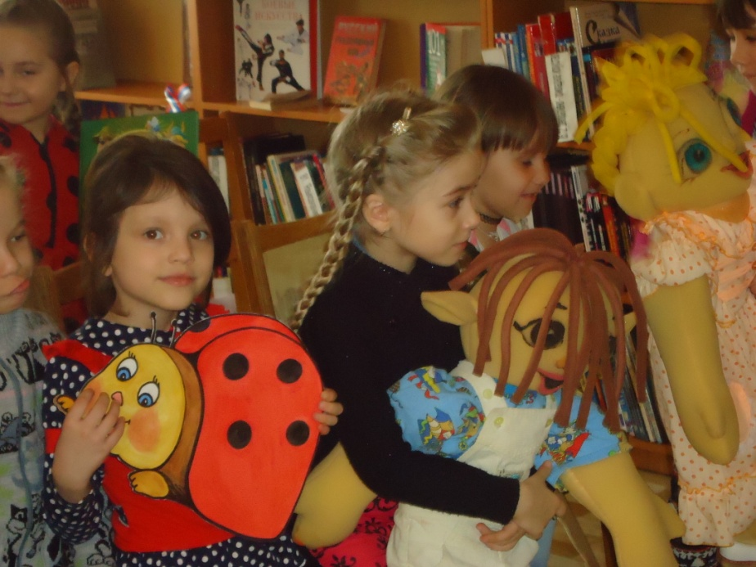
С удовольствием ребята подержали в руках кукол, героев стихов Николая Петровича, которые были сделаны руками сотрудников библиотеки.

Slide 10
Кизильский Дом пионеров и школьников'

Slide 11
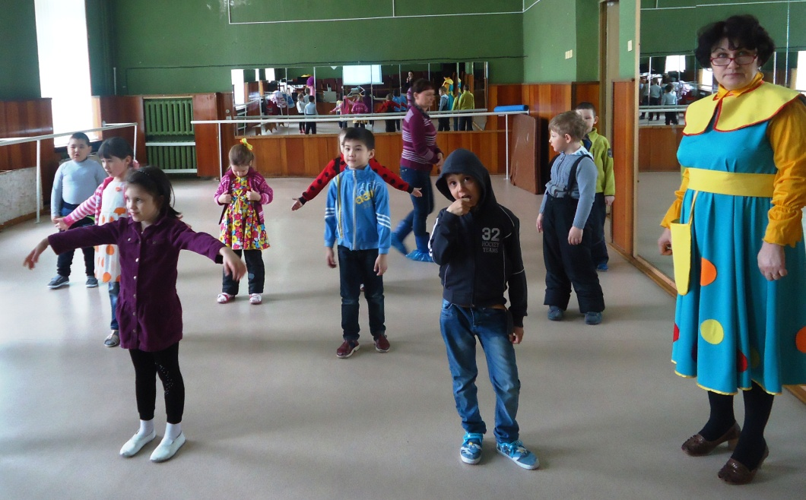
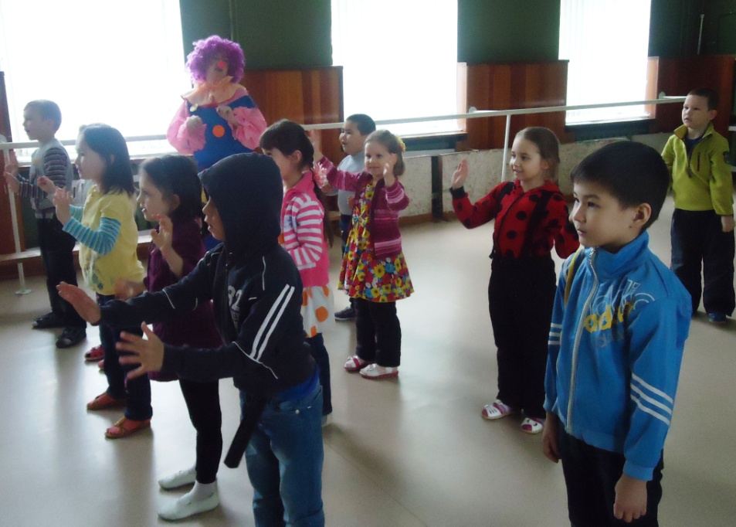
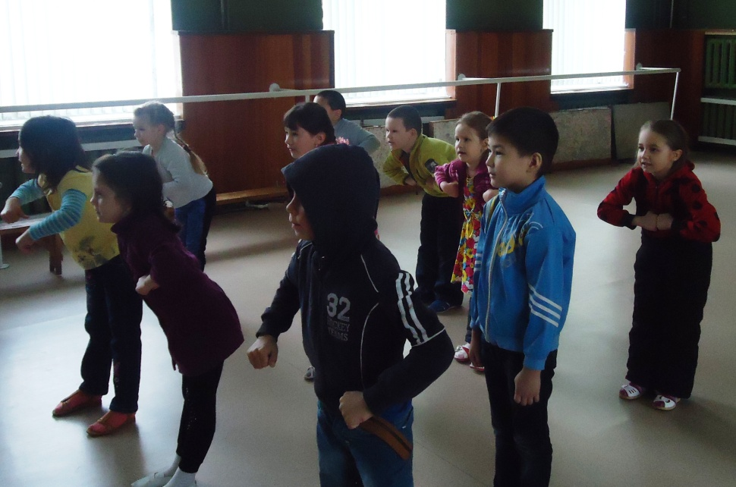
Приходите на часок в наш спортивный уголок. Упражнения с друзьями выполняйте вместе с нами!

Slide 12
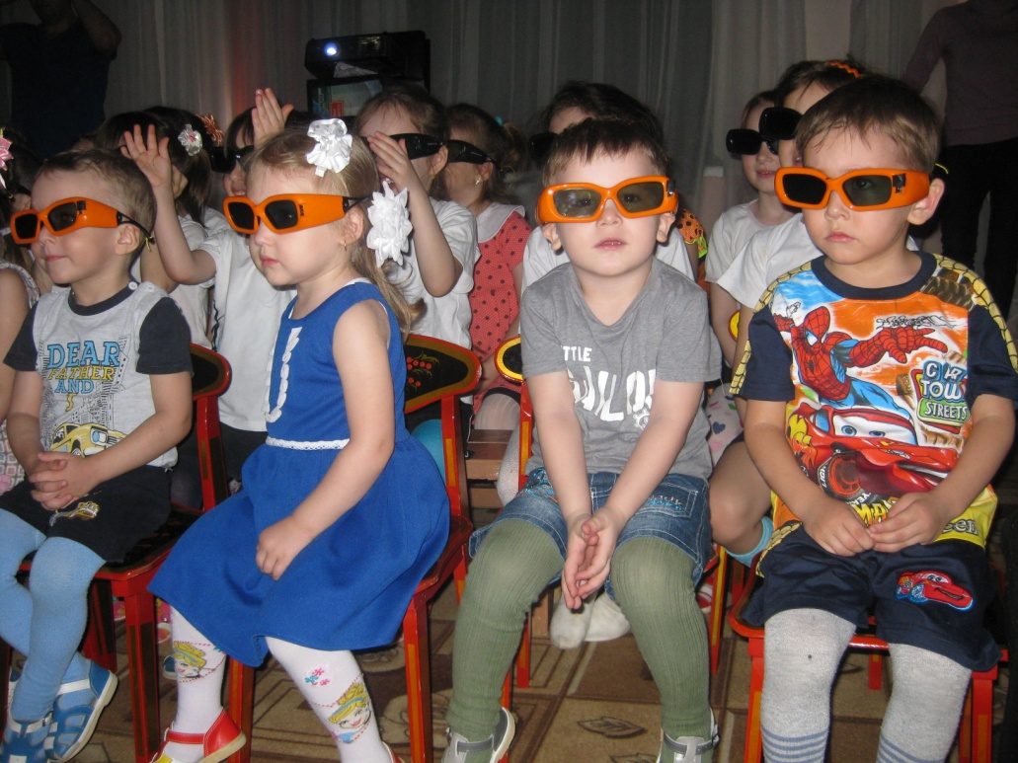
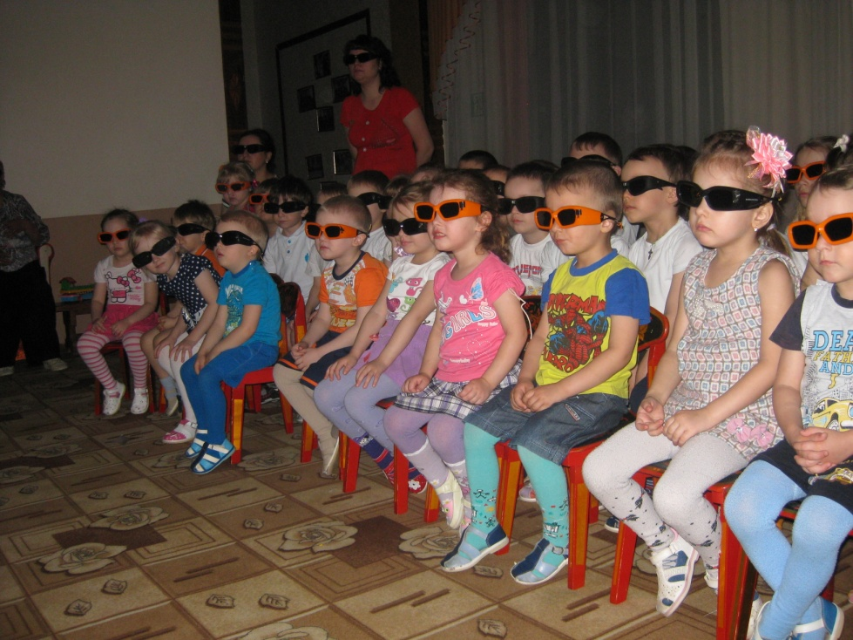
!
Мы не знаем, кто и как
Изобрел мультфильмы,
Но без них сейчас никак
Жить бы не смогли мы.
Нравятся нам мультики смешные, Мудрые и добрые такие. А ужастик, смешанный с кошмаром, Никому не нужен ,даже даром

Slide 13
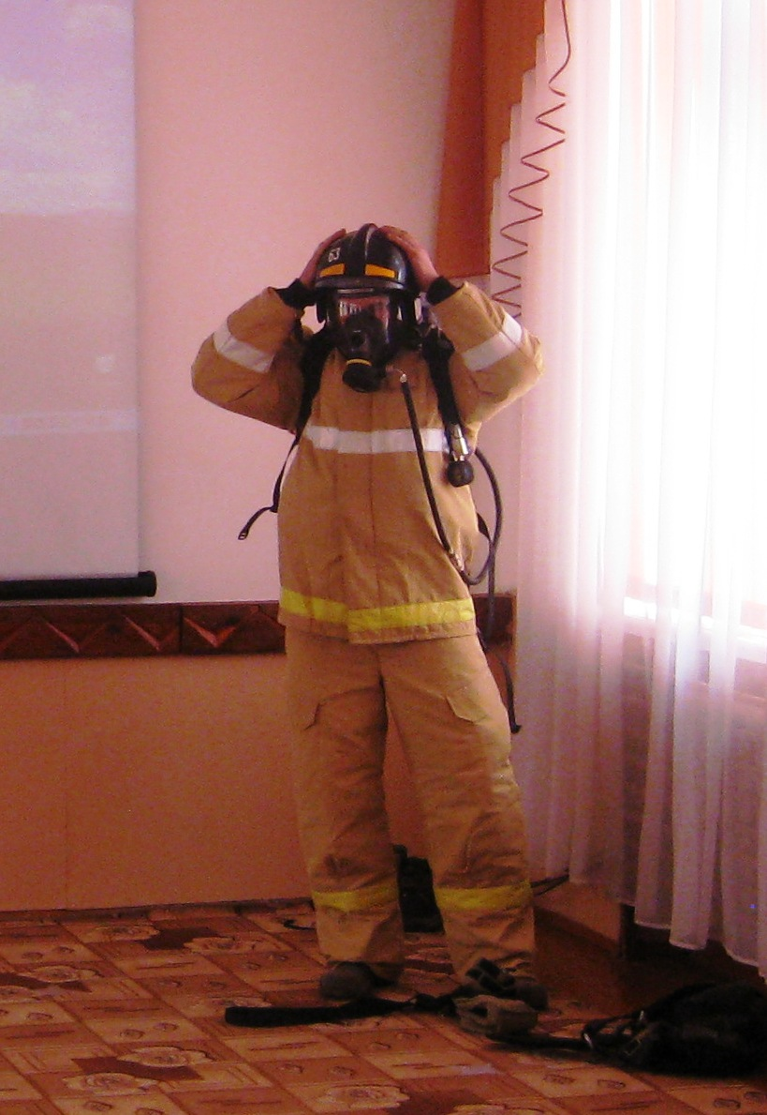
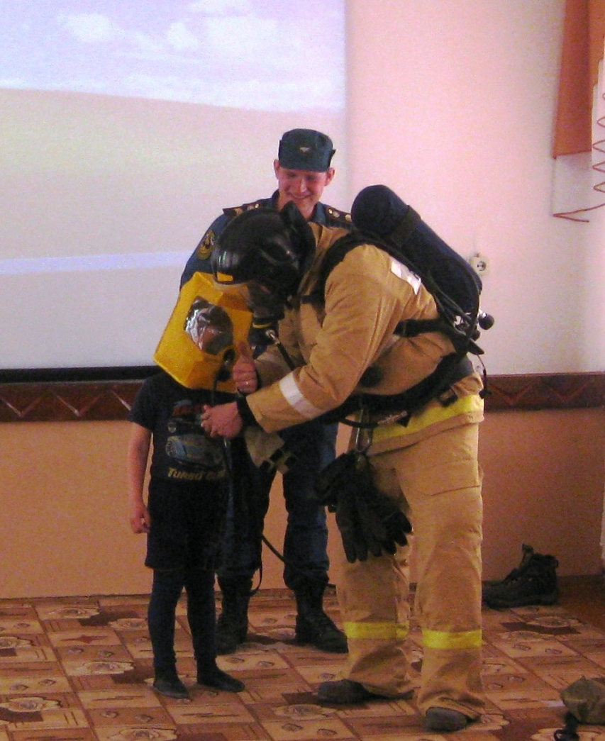
Забыв про отдых и
покой, Они идут в огонь и
в воду... Пожарный - истинный герой, Так было, есть, и быть от роду.

Slide 14
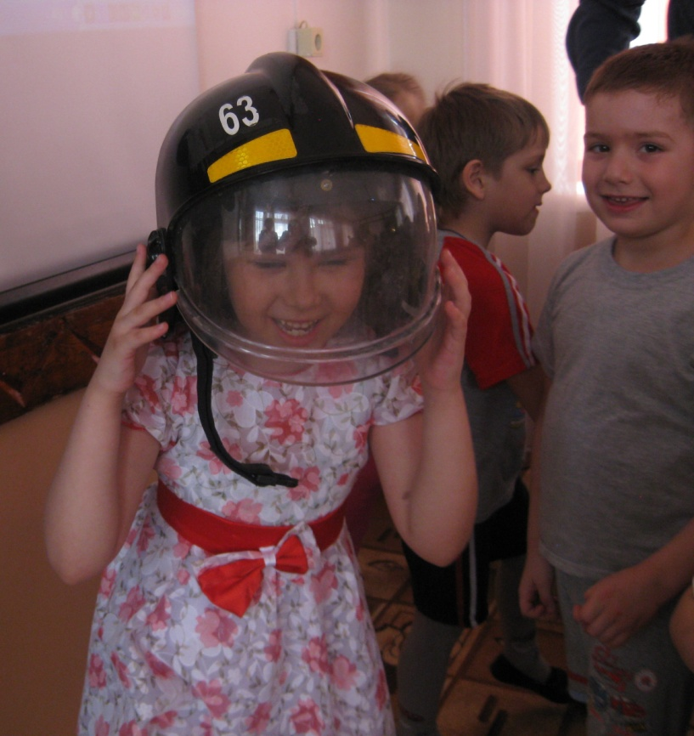
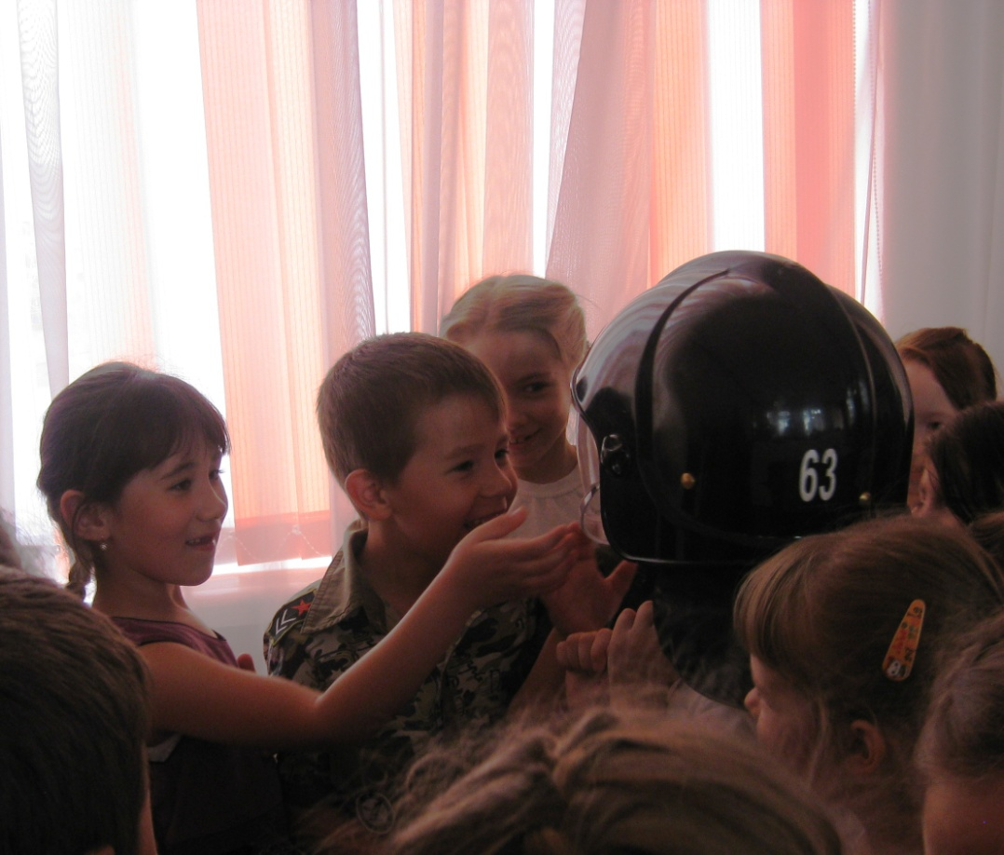
Я мечтаю стать пожарным -
Из огня людей спасать.
На машине ярко-красной
С сиреной по дороге мчать.
В спецкостюме, каске плотной
В страшный бой с огнем вступать.
Водяной струей и пеной
От беды всех защищать.

